Slide 1
서비스기획 제안서
프로젝트명
부제

Slide 2
CONTENTS
01 서비스 개요
02 서비스 구조도
03 시스템 구조도
04 핵심 요구사항 상세 방안

Slide 3
01
Service Overview
서비스 개요
여기를 더블 클릭하여 간략한 내용을 적어주십시요

Slide 4
01
서비스 개요
서비스 개요
주요 메세지

Slide 5
02
Service Architecture Diagram
서비스 구조도
여기를 더블 클릭하여 간략한 내용을 적어주십시요

Slide 6
01
서비스 구조도
서비스 구조도
주요 메세지

Slide 7
03
System Architecture Diagram
시스템 구조도
여기를 더블 클릭하여 간략한 내용을 적어주십시요

Slide 8
01
시스템 구조도
시스템 구조도
주요 메세지

Slide 9
04
Detailed Plan for Core Requirements
핵심 요구사항 상세 방안
여기를 더블 클릭하여 간략한 내용을 적어주십시요

Slide 10
01
핵심 요구사항 상세방안
공장 내에 중장비와 사람이 충돌하는 문제 해결
주요 메세지

Slide 11
01
핵심 요구사항 상세방안
공장 내 중장비들 간의 충돌 문제 해결
주요 메세지

Slide 12
01
핵심 요구사항 상세방안
공장 내 출입 금지 구역에 작업자들이 들어가서 발생하는 안전 사고 문제 해결
주요 메세지

Slide 13
01
핵심 요구사항 상세방안
공장 내 화재가 발생 했을 때, 효과적인 대피 방안 필요
주요 메세지

Slide 14
THANK YOU
프로젝트명

Slide 15






03
Project Details
서비스 기획 상세
신규 서비스 개요
키워드 1
키워드 2
키워드 3
키워드와 관련된 내용을 정리해서
적어주세요.
키워드와 관련된 내용을 정리해서
적어주세요.
키워드와 관련된 내용을 정리해서
적어주세요.
해당 페이지에 대한 간략한 설명을 입력해주세요.

Slide 16





03
Project Details
서비스 기획 상세
신규 서비스 개요
Keyword 1
Keyword 2
Keyword 3
Keyword 4
간략한 설명을
간략한 설명을
간략한 설명을
간략한 설명을
이 곳에 입력해 주세요.
이 곳에 입력해 주세요.
이 곳에 입력해 주세요.
이 곳에 입력해 주세요.
텍스트를 더블클릭한 후
텍스트를 더블클릭한 후
텍스트를 더블클릭한 후
텍스트를 더블클릭한 후
내용을 수정해 보세요.
내용을 수정해 보세요.
내용을 수정해 보세요.
내용을 수정해 보세요.

Slide 17
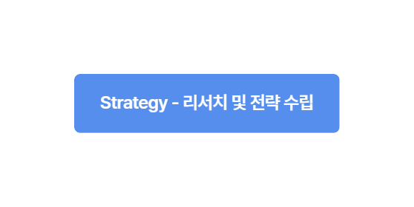
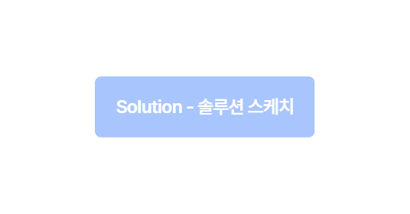
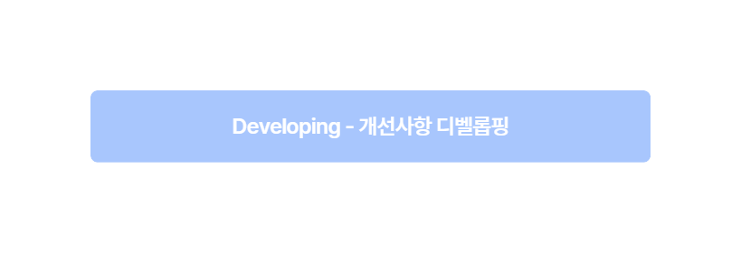
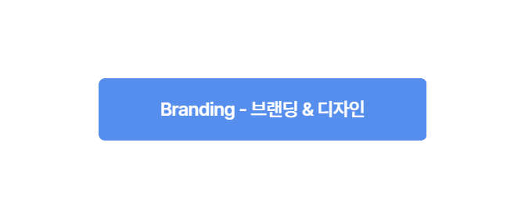
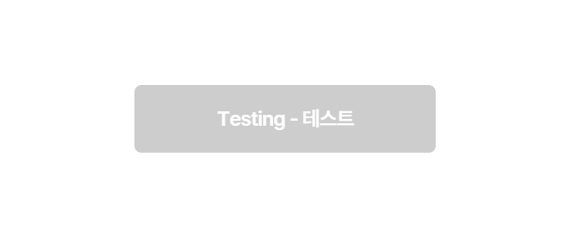
03
Project Details
서비스 기획 상세
프로젝트 일정
September
October
November
December
January
February
· 사전조사
· 리서치 & 조사
· 조사 기반 분석
· 전략 분석
· 전략 수립
· 솔루션 아이디어
· 아이디어 맵핑
· 아이디어 스케치
· 내부 개선 사항
· 검수작업
· 디벨롭핑 작업
· 브랜딩 작업
· 디자인 작업

Slide 18
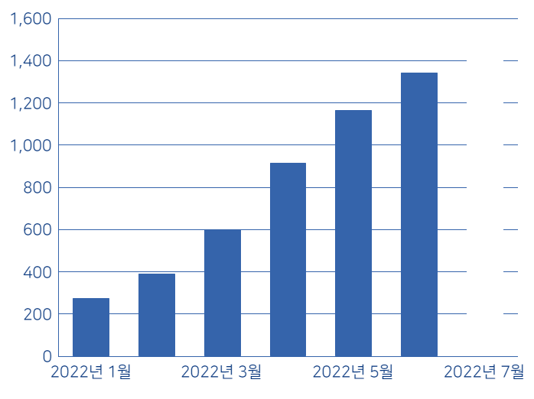
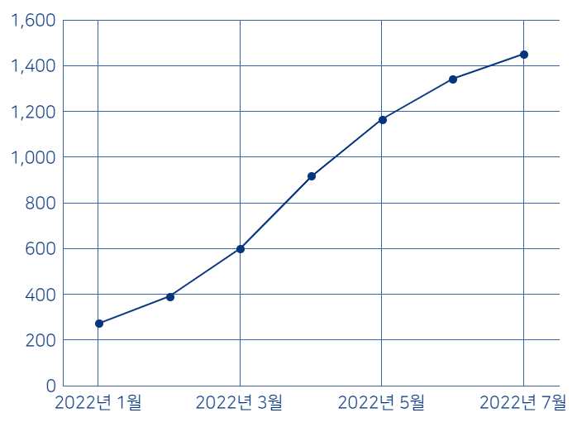

02
Market Analysis
시장 분석
AI시대의 새로운 서비스
시장의 상황을 간단하게 정리합니다.
시장에서 예상되는 수요를 간단하게 정리합니다.
AA 서비스 이용자 수
타업종 AI 서비스 도입

Slide 19
02
Market Analysis
시장 분석 – 자사 분석
강
- 우리의 강점에 대한 간략한 설명을 입력해주세요.
- 우리의 약점에 대한 간략한 설명을 입력해주세요.
약
점
- 경쟁에서 차별화되는 점에 대해 입력해주세요.
- 개선할 필요가 있는 부분은 무엇인가요?
점
- 우리가 가장 강조하고 싶은 부분을 알려주세요.
- 더블 클릭하여 텍스트 수정이 가능합니다.
S
- 더블 클릭하여 텍스트 수정이 가능합니다.
- 쉽게 템플릿을 완성시켜 보세요!
W
- 쉽게 템플릿을 완성시켜 보세요!
O
- 우리의 기회에 대한 간략한 설명을 입력해주세요.
- 우리의 위협에 대한 간략한 설명을 입력해주세요.
T
- 경쟁에서 유리한 외부요인에 대해 생각해봐요.
- 우리에게 해를 끼칠 만한 요인이 있나요?
- 트렌드를 잘 분석하면 잠재고객이 나올 수 있어요.
- 우리사업에 해가 될 만한 새로운 규제가 있나요?
기
- 더블 클릭하여 텍스트 수정이 가능합니다.
- 더블 클릭하여 텍스트 수정이 가능합니다.
위
회
- 쉽게 템플릿을 완성시켜 보세요!
협

Slide 20
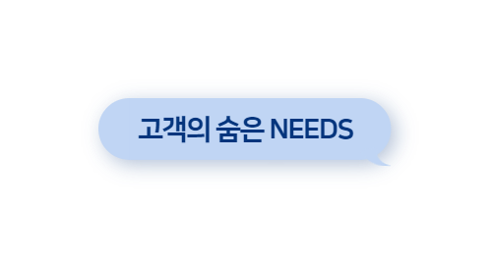
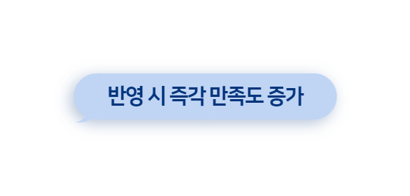
02
User Analysis
고객 분석
Interview conclusion
AA 서비스를 사용하는 고객은 쉬운 조작법으로 빨리 작업하길 원함
키워드1
키워드2
키워드3
키워드4
사용자의 니즈 적기
현재 서비스의 개선점
타사 사용자의 이유
분석한 사용자의 니즈를 적어주세요.
분석한 사용자의 원하는 점을 적어주세요.
타사 서비스를 이용하는 사용자의 이유를 적어주세요.

